Slide 1
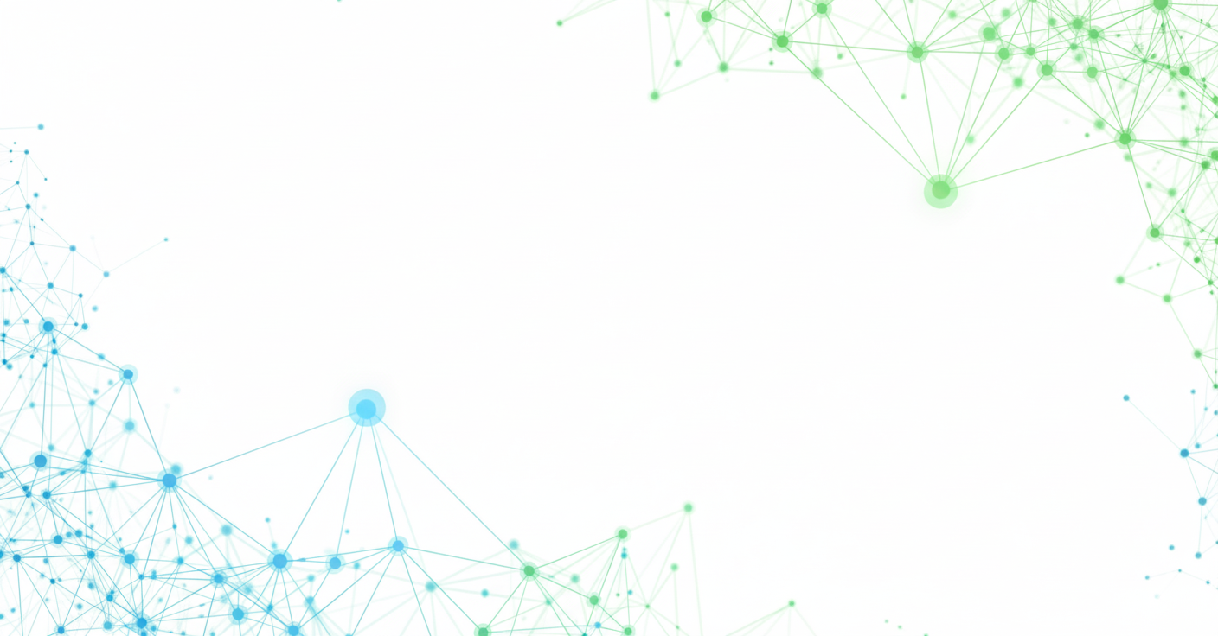
WQFS
(World event & Quest Fusion System)
월드 이벤트 & 퀘스트
융합 시스템
202444086 이인희
Background by Gemini
Background by

Slide 2
WQFS란?
기존 고정적인 퀘스트 수류방식에서 벗어나 NPC와 환경 간 상호작용을 유연하게 하는 시스템

Slide 3
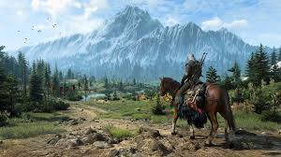
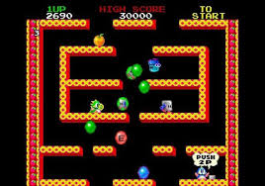
Survey
더 위쳐3: 와일드 헌트
어떤 마을의 저주를 푸는 퀘스트를 완료 시, 그 마을에 살던 NPC의 운명이 바뀌는 등 플레이어의 선택에 따라 마을이나 NPC같은 월드의 일부에 영향을 미침
버블보블
플레이어의 체력, 스코어, 등 현 상태에 기반해 필요한 아이템 제공

Slide 4
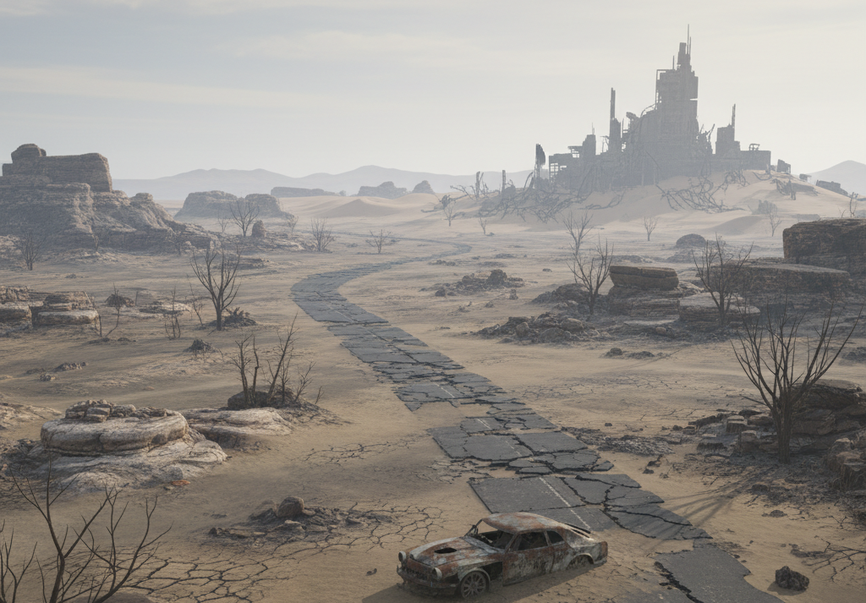
배경
오픈월드 게임에서 월드를 탐험하며 월드가 비어 있다는 느낌을 받음
반복적이도 똑같은 퀘스트를 진행하며 쉽게 지루함을 느낌

Slide 5
기대효과
오픈월드나 어드벤처 게임의 반복적인 퀘스트와 크지만 비어 있는 월드를 보안
NPC와 월드 간 상호작용을 유연히 하여 플레이어에게 생동감 있는 세계 선사

Slide 6
개발환경
에디터
Visual studio
언어
C++
API
OpenGL Graphic API
결과물
라이브러리
태크 데모 게임

Slide 7
요구분석 명세
목표
고정적인 퀘스트 방식에서 벗어나 게임 월드에 생동감 부여 및 NPC와 환경 간 상호작용의 깊이를 더해 몰입감 증대
다른 게임 프로젝트에 적용할 수 있도록 모듈화
기능
NPC와 월드 내 발생하는 특정 이벤트에 반응하고 이 상호작용에 따라 퀘스트의 종류와 보상을 유연히 설정

